Slide 1


TomGardern
站内搜索
列表 | 关于 | 讨论 | 发布 | 实验室
移动端图片上传旋转、压缩的解决方案
顶 | 2018-06-11 | TomGarden.github.io/Collections/Blog
踩 | 在手机上通过网页 input 标签拍照上传图片，有一些手机会出现图片旋转了90度d的问题，包括 iPhone 和个别三星手机。……
阅读
移动端图片上传旋转、压缩的解决方案
顶 | 2018-06-11 | TomGarden.github.io/Collections/Blog
踩 | 在手机上通过网页 input 标签拍照上传图片，有一些手机会出现图片旋转了90度d的问题，包括 iPhone 和个别三星手机。……
阅读
三
个
< 2
3
4 >
1024(IP) - 65535(次)

Slide 2
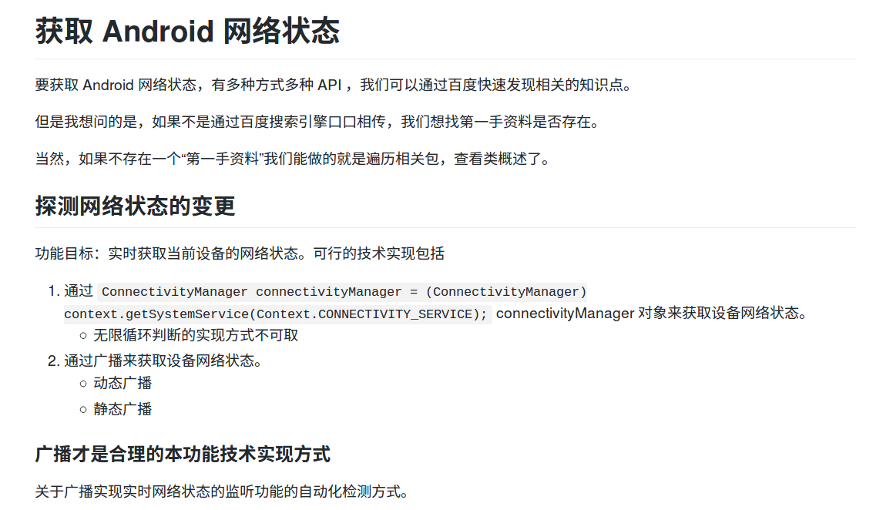

TomGardern
站内搜索
列表 | 讨论 | 发布 | 实验室 | 关于
一、一级标题
1.1、二级标题
1.2、二级标题
二、一级标题
2.1、二级标题
2.2、二级标题
三、一级标题
3.1、二级标题
3.2、二级标题
四、一级标题
4.1、二级标题
4.2、二级标题
←
顶
踩
评
三
个
1024(IP) - 65535(次)

Slide 3
TomGardern
站内搜索
列表 | 关于 | 讨论 | 发布 | 实验室
https://gaohaoyang.github.io/(背景纹理)
http://blog.gdfengshuo.com/
https://github.com

